Slide 1
发布程序
讲师：李明杰
技术博客：http://www.cnblogs.com/mjios

Slide 2
发布程序
发布程序的主要步骤
登录开发者主页
生成cer证书：cer是一个跟电脑相关联的证书文件，让电脑具备发布程序的功能
添加App ID：发布哪些app?
生成MobileProvision文件：结合2、3生成一个手机规定文件
导入cer、MobileProvision文件
填写应用信息
配置证书
打包上传程序
最终会得到2个文件
Cer文件：让电脑具备发布程序的功能
MobileProvision文件：哪些app、哪台电脑需要发布程序？
Notes:
可以参考:http://open.zhui.cn/index.php?title=AppStore新应用上传指南

Slide 3
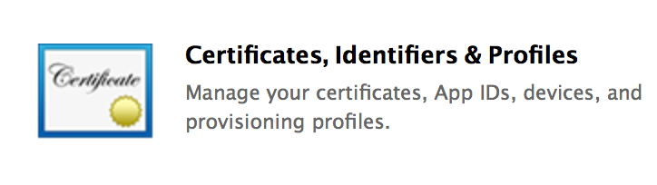
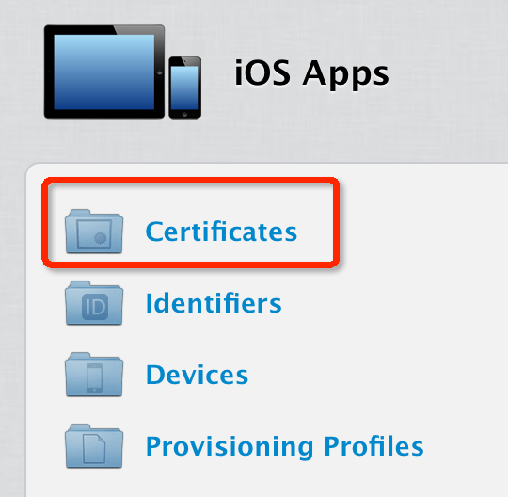
发布程序的步骤01-登录开发者主页
登录开发者主页
https://developer.apple.com/membercenter/index.action
管理证书（前提：得花99$或299$加入开发者计划）
Notes:
如何加入开发者计划, 可以参考: http://jingyan.baidu.com/article/e75057f2a6f28aebc91a8991.html

Slide 4
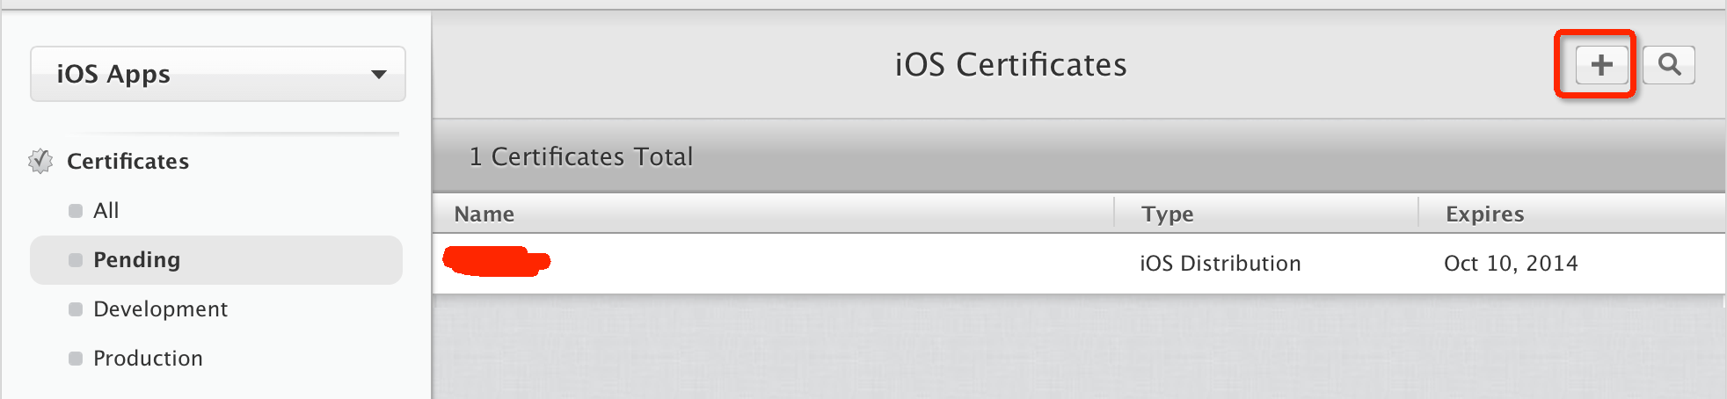
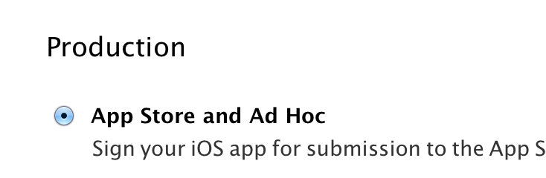
发布程序的步骤02-生成cer证书
添加cer证书

Slide 5
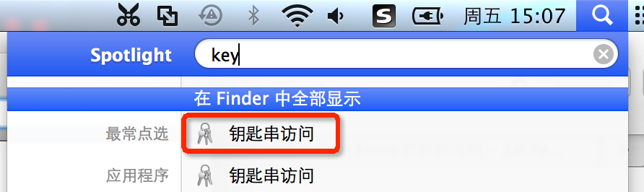
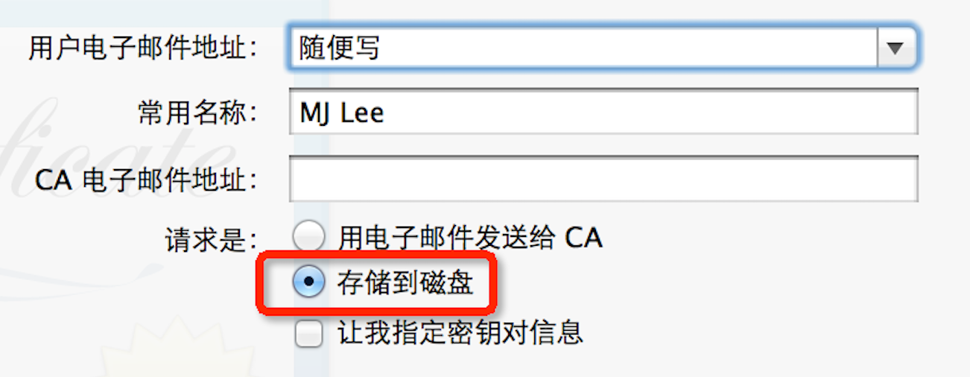
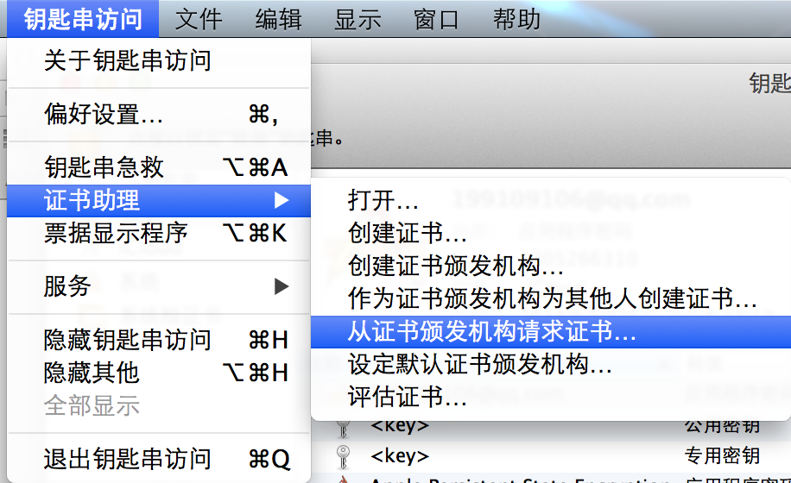
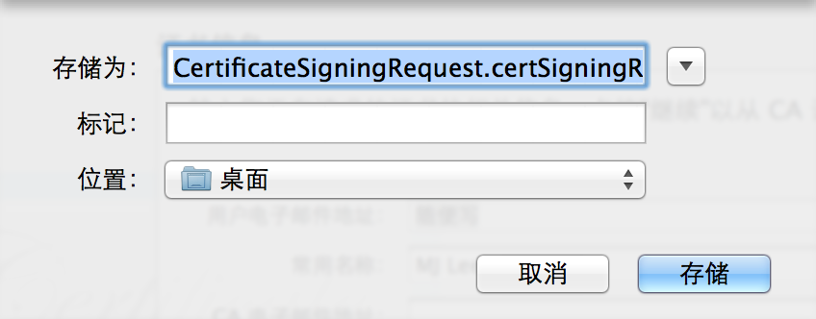
发布程序的步骤02-生成cer证书
利用钥匙串生成cer签名请求文件

Slide 6
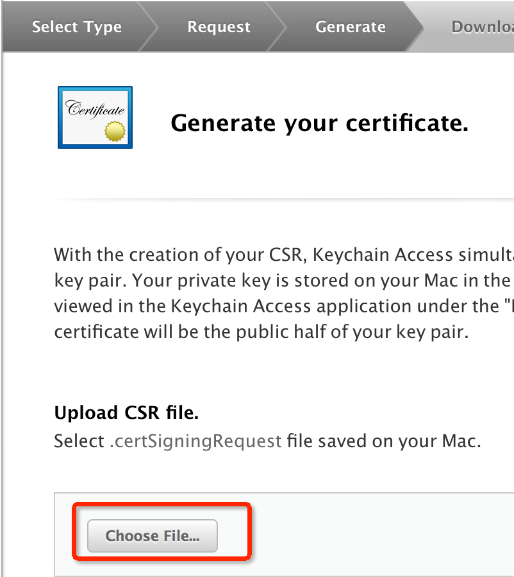
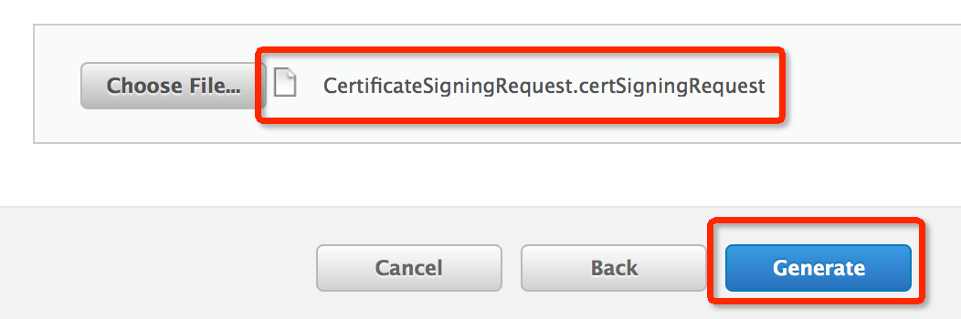
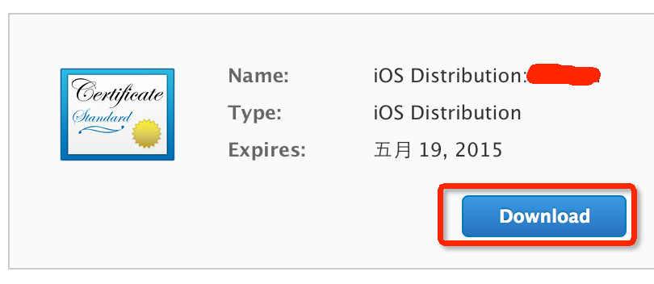

发布程序的步骤02-生成cer证书
选择cer签名请求文件，生成并且下载cer证书

Slide 7
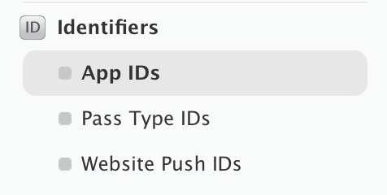
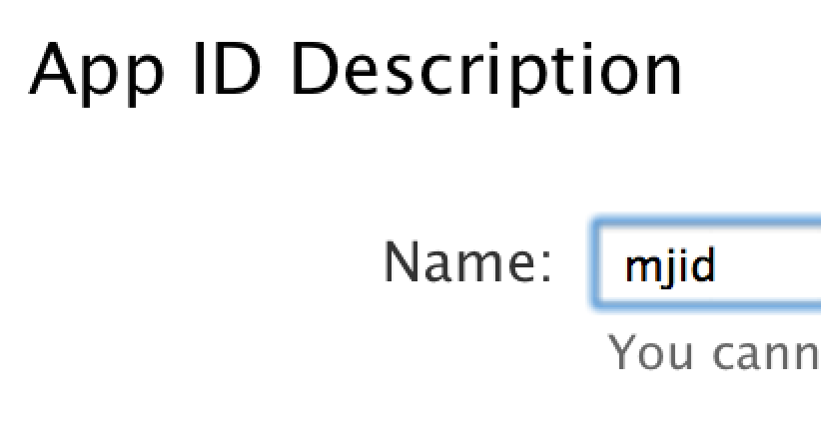
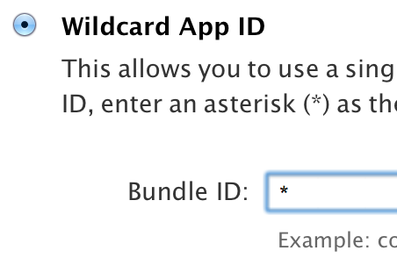
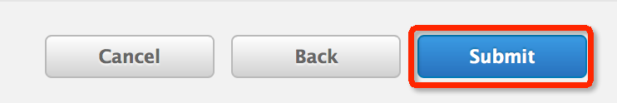
发布程序的步骤03-添加App ID
添加App ID
App ID的描述 和 所调试应用的Bundle ID

Slide 8
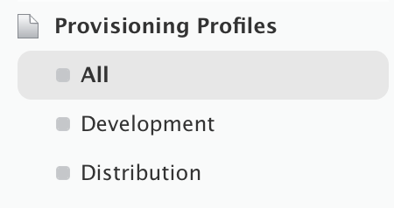
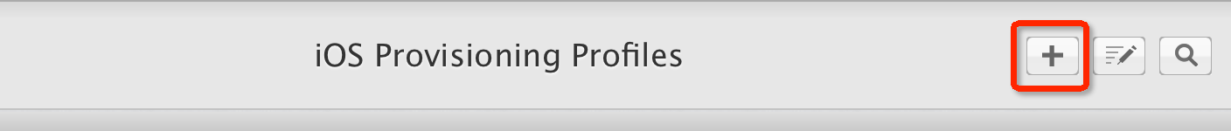
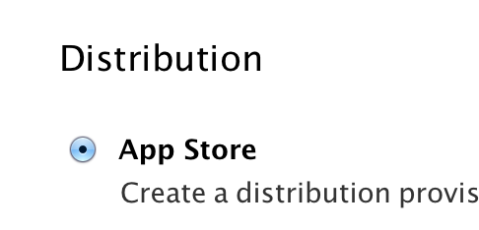
发布程序的步骤04-生成MobileProvision文件
添加MobileProvision文件

Slide 9

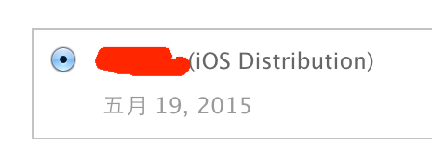
发布程序的步骤04-生成MobileProvision文件
选择App ID
选择cer证书

Slide 10
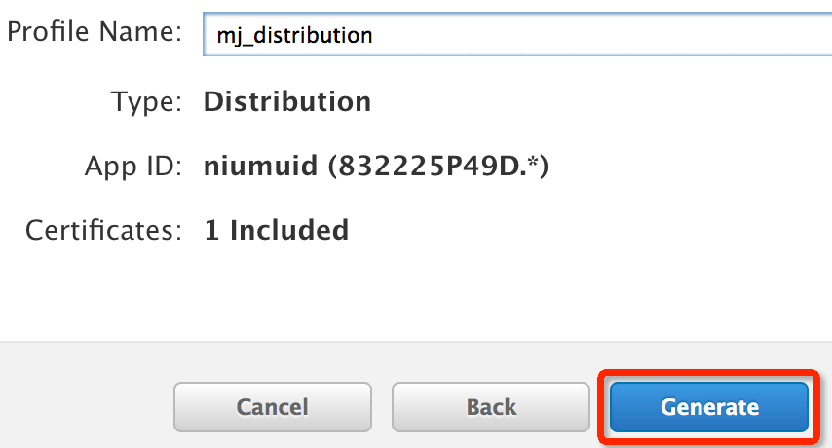
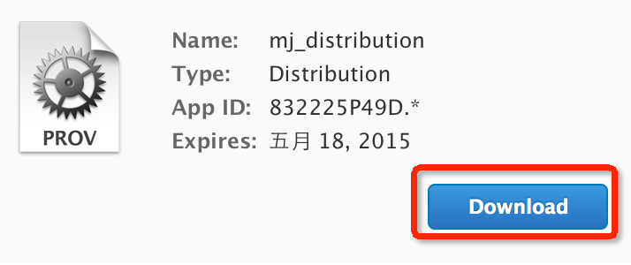
发布程序的步骤04-生成MobileProvision文件
填写MobileProvision文件名
下载MobileProvision文件

Slide 11

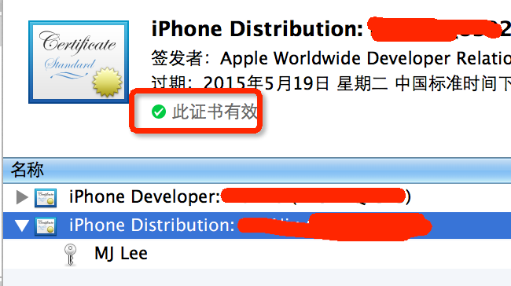
发布程序的步骤05-导入cer、MobileProvision文件
经过前面的几个步骤，已经得到2个文件
双击导入cer文件（可以打开钥匙串确认证书是否有效）
双击导入MobileProvision文件（打开Xcode）

Slide 12
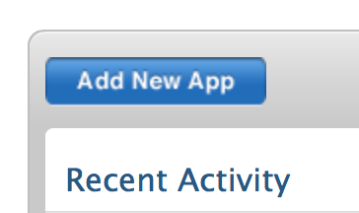
发布程序的步骤06-填写应用信息
登录应用管理主页
https://itunesconnect.apple.com/WebObjects/iTunesConnect.woa/wo/3.0.15.33.3.0.0.1.1.3
添加app
按照提示填写应用信息
应用信息填写完毕后, 会进入Prepare for Upload状态
再点击Ready to Upload Binary之后，状态会变成Waiting For Upload，现在就可以回到Xcode打包上传

Slide 13

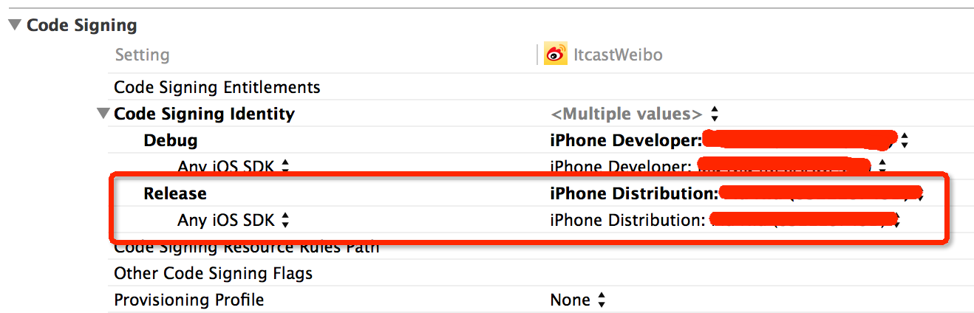
发布程序的步骤07-配置证书
有时候需要把项目里面配置的旧调试证书换掉

Slide 14
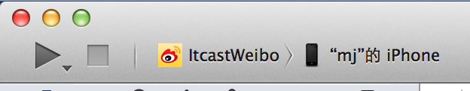
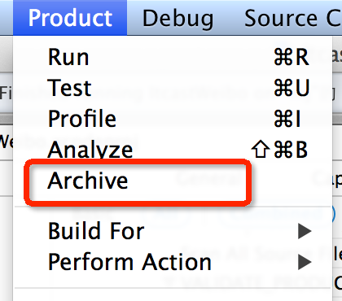
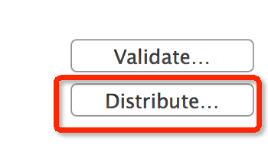
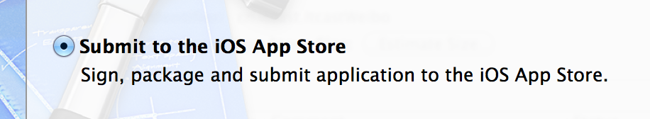
发布程序的步骤08-打包上传
必须连接真机

Slide 15
发布程序的步骤08-打包上传
上传完毕后, 会进入Waiting For Review状态, 开始长达至少一周的审核
审核通过后, 会进入Ready For Sale状态, 意味着应用已经成功上架到AppStore
审核不通过, 会进入Rejected状态

